Slide 1
Медицинская реабилитация детей раннего возраста
Доцент кафедры госпитальной педиатрии
О.А.Харченко

Slide 2
Актуальность проблемы реабилитации новорожденных детей с различной патологией
Внедрение современных технологий ЭКО
Пролонгирование патологической беременности
Увеличение выживаемости тяжело пострадавших новорожденных
Оказание реанимационной и интенсивной помощи
Выхаживание недоношенных с экстремально низкой массой тела

Slide 3
Возможности решения указанных проблем
Первичная профилактика- предотвращение рождения недоношенных детей, детей с поражением ЦНС или с меньшей тяжестью поражения
Вторичная профилактика- адекватная медико-педагогическая коррекция функциональных дефектов, т.е. предотвращение их перехода в стойкие изменения.
!!! Особенно важно наличие терапевтического окна для проведения реабилитации в свете представления об апоптозе (постепенная отсроченная во времени гибель нейронов)

Slide 4
Реабилитация или абилитация?
Слово "абилитация" происходит от латинского "habilis", что означает "быть способным".
Абилитировать означает "делать состоятельным" и используется вместо слова "реабилитировать", которое употребляется в смысле восстановления утраченной способности.
То есть это развитие еще несформированных функций и навыков, в отличие от реабилитации, которая предлагает восстановление утраченных функций в результате травмы или заболевания.

Slide 5
Когда начинается абилитация новорожденных детей?
Стационарный этап- после стабилизации функций, но в основном на 2 этапе выхаживания (возраст от 5 дней до 1,5-2 мес)
Амбулаторный этап длится в зависимости от тяжести патологии – от 2-3 месяцев до 1 года и более

Slide 6
Кто подлежит реабилитации в раннем детском возрасте?
Новорожденные и грудные дети с последствиями перинатальных поражений нервной системы
Недоношенные, в том числе маловесные дети
Дети с пороками развития (преобладают врожденные пороки сердца)
После перенесенных в неонатальном периоде заболеваний (сепсис, бронхолегочная дисплазия, гемолитическая болезнь, поражения нервной системы, пневмонии и проч.)
Дети с наследственными и врожденными заболеваниями (врожденный гипотиреоз, ФКУ, муковисцидоз, АДГС и т.п.)

Slide 7
дети раннего возраста
Рахит
Анемии
Гипотрофии
Часто болеющие дети
Аномалии конституции (аллергический диатез, лимфатический диатез, нервно-артритический диатез)
ВПР, заболевания

Slide 8
Принципы абилитации детей раннего возраста
1. Принцип комплексности – максимально широкое использование разных методов медицинского и другого характера при минимизации лекарственной нагрузки
2. Максимально раннее начало проведения реабилитационных мероприятий (включая маловесных недоношенных детей)
3. Принцип этапности (стационар детская поликлиника реабилитационный центр
4. Индивидуальность реабилитационных мероприятий (у большинства детей нарушения носят нейросоматический характер)
5. Непрерывность абилитации
6. Последовательность абилитации
7. Преемственность абилитации
8. Активное участие больного (в данном случае родителей), гуманизация воздействия (работа стационара по принципу «Мать и дитя» и т.п.)

Slide 9
Перинатальная патология нервной системы
Почему проблема актуальна?
Самая распространенная патология у детей раннего возраста
В структуре детской инвалидности 70% приходится на патологию нервной системы

Slide 10
Классификация перинатальных поражений нервной системы у новорожденных разработана Российской ассоциацией специалистов перинатальной медицины на основании положений МКБ-10 -2000г
неврологические нарушения периода новорожденности подразделяются на основные группы в зависимости от причины и ведущего патогенетического механизма повреждений:
Гипоксические (церебральная ишемия 1,2,3 ст. и внутричерепные кровоизлияния)
Травматические
Токсико-метаболические
Инфекционные

Slide 11
Перинатальная патология нервной системы
Сложность медикаментозной реабилитации
Трудно подобрать адекватную дозировку многих медикаментов
Узко направленное действие медикаментов
Не изучено действие многих препаратов в неонатологии
Необходимо исключение полипрагмазии
Рост аллергических реакций на медикаменты

Slide 12
Основы медикаментозной терапии:
В остром периоде- раннее этиологическое и патогенетическое лечение
в остром и подостром периодах строго направленная фармакотерапия судорожного синдрома и нарастающей вентрикулодилатации
препараты из группы ноотропов при тяжелых и среднетяжелых формах поражений
Использовать препараты полисистемного воздействия: метаболиты, антиоксиданты

Slide 13
Выход?
Ведущая роль в восстановительном периоде должна принадлежать немедикаментозным методам воздействия, обладающим щадящей нагрузкой на организм и воздействием на весь организм в целом

Slide 14
Немедикаментозная терапия
Обеспечить минимизацию лекарственной терапии помогает раннее (начиная с первого этапа) включение в программу комплексной реабилитации немедикаментозных воздействий.
На втором и третьем этапах реабилитации детей с перинатальной патологией эти методики должны быть признаны приоритетными.
Несомненно, в обеспечении успешной реабилитации важная роль принадлежит адекватному вскармливанию и оптимальной организации окружающей среды (лечебно-охранительный режим).
Лечебно-охранительный режим применяется уже на первом этапе выхаживания тяжело больных детей: ограничение сенсорной нагрузки в остром периоде поражения мозга, температурный комфорт, ограничение электромагнитных воздействий, шума, выхаживание на колышащихся матрасиках и т.д.

Slide 15
Средства немедикаментозного лечения и реабилитации весьма условно делятся на физические и психолого-педагогические, поскольку любое физическое воздействие на маленького ребенка предполагает обязательный психоэмоциональный контакт с ним.
Психолого-педагогическая коррекция и психоэстетотерапия:
коррекционная (кондуктивная) педагогика;
психотерапевтическая коррекция в диаде «мать–дитя» (контакт «кожа-к-коже», «кенгуру») и в целом в семье больного ребенка;
музыкотерапия, эстетотерапия;
тактильно-кинестетическая стимуляция.

Slide 16
Физическая реабилитация
разнообразный лечебный массаж,
лечебная гимнастика,
лечение «положением» (укладки, туторы, «воротники» и т. д.),
терапия по Войту; Бобату
упражнения в воде и гидромассаж;
сухая иммерсия (имитация невесомости); использование кроватки «Сатурн» (эффект невесомости + вибромассаж);
физиотерапия (переменное магнитное поле, синусоидальные модулированные токи, электрофорез, парафинотерапия, лазеротерапия, свето- и цветотерапия).

Slide 17
Использование физиотерапии для новорожденных имеет свои особенности:
терапевтические дозы воздействия физических факторов должны соответствовать возрастной дозировке;
проведение процедур следует осуществлять в первой половине дня;
сеансы лечения должны проводиться только через 1,5-2 часа после кормления или за час до него;
курсы физиотерапии составляют 7 -10 процедур.

Slide 18
Возрастные ограничения применения некоторых физиотерапевтических методов лечения для детей
Электрофорез лекарственных веществ и гальванизация с 2-х недельного возраста.
СМТ с 6-месячного возраста.
Диадинамические токи не ранее 6 месяцев.
УВЧ с рождения.
Дарсонвализация с 2-х лет.
Ультратон с рождения.
Индуктотермия с 4-х лет.
ДМВ 1 года.
СМВ 2-х лет.
КВЧ с рождения.
Ультразвук с 3-4 лет, можно с 2-х лет при адекватной дозировке.
Ультрафиолетовые лучи с рождения.
Ингаляция с рождения.
Лазерное излучение с рождения, но с большой осторожностью в силу неустойчивости центральной нервной системы.
Парафин с рождения.
Озокерит с рождения.
Фотохромотерапия с рождения.
Грязелечение с 6 месячного возраста.
Транскраниальная электростимуляция и Электросон - с рождения.
Магнитотерапия с 2-3-х лет, низкочастотная магнитотерапия возможна в более раннем возрасте.

Slide 19
увч
УВЧ можно назначать с первых дней жизни ребенка. Допустимая дозировка для области головы должна быть не более 40 Вт.
Длительность воздействия – не меньше 5 минут, но не больше 15 минут.
Для детей до года процедура длится не более 5 минут, от 1 года до трех – примерно 6-7 минут, от 3 до 7 лет – в течение 8 минут, от 8 лет –10 минут. Количество процедур – 10.
Данная физиотерапия также назначается при катаральном отите, острых и гнойных воспалениях.

Slide 20
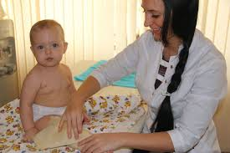
Теплолечение
Тепловые процедуры вызывают согре­вание тканей, расширение сосудов, усиливают крово- и лим­фообращение, улучшают регенераторные про­цессы, снижают мышечный тонус. Рефлекторно развиваются из­менения состояния сердечно-сосудистой и нервной систем, дыхания, обмена веществ.
Для теплолечения, в основном, используется озокерит, песок, горячие укутывания.

Slide 21
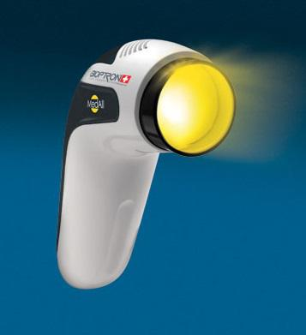
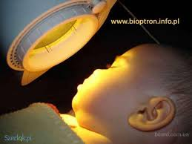
Светотерапия с использованием лампы «Биоптрон»

Slide 22
Метод светотерапии обеспечивает мягкое стимулирующее воздействие на клетки кожи, сосудистой стенки, крови
Применяется у детей не младше 36 недели гестации для паравертебрального облучения воротниковой зоны у детей с шейно-спинальными травмами
Лечение эрозивных и папулезных поражений кожи, катаральных и гнойных омфалитов

Slide 23
Одним из самых эффективных методов снижения токсичности билирубина является светолечение, или фототерапия
Фототерапия – одна из процедур физиотерапии, основанная на лечебном воздействии ультрафиолетового спектра солнечного света с длиной волны 400–550 нм. Под воздействием световой волны необходимого диапазона билирубин превращается в изомер, который организм новорожденного способен вывести с физиологическими отправлениями, что снижает уровень билирубина в крови и защищает организм от его токсического воздействия.

Slide 24
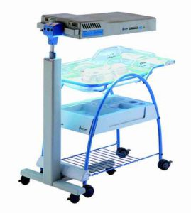
Фототерапия

Slide 25
методика
Полностью раздетый ребенок укладывается в кувез, для защиты от ультрафиолета специальными очками закрываются глаза, а светонепроницаемой тканью – половые органы мальчиков. Часто используется плотная, светонепроницаемая марлевая повязка.
На расстоянии около 50 см от ребенка устанавливаются ультрафиолетовые лампы. Причем более эффективным оказалось сочетание четырех ультрафиолетовых ламп с двумя лампами дневного света, но лечебный эффект исходит лишь от ультрафиолетового источника.

Slide 26
Показания для новорожденных первой недели жизни в зависимости от веса и уровня билирубина
масса тела менее 1,5 кг, уровень билирубина от 85 до 140 мкмоль/л;
масса тела до 2 кг, уровень билирубина от 140 до 200 мкмоль/л;
масса тела до 2,5 кг, уровень билирубина от 190 до 240 мкмоль/л;
масса тела более 2,5 кг, уровень билирубина – 255–295 мкмоль/л.

Slide 27
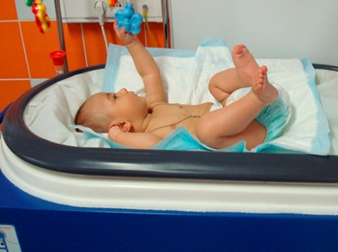
Сухая иммерсия
Показания:
Перинатальные поражения ЦНС (синдром гипервозбудимости, синдром угнетения, синдром мышечного гипертонуса, кефалогематомы)
Противопоказания:
Крайне тяжелое состояние,
острый период травмы,
острый период инфекционных заболеваний,
острый отит,
распространенные кожные заболевания

Slide 28
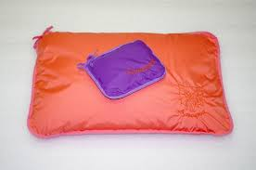
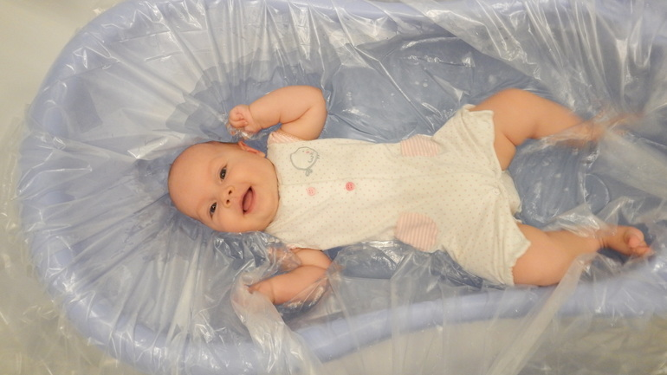
Клиническая эффективность
Снижение степени выраженности неврологической симптоматики
Уменьшение размеров кефалогематомы

Slide 29
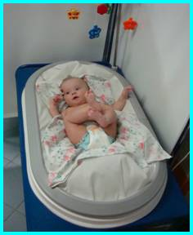
Кроватка «Сатурн»
Механическое (вибрация) воздействие в сочетании с согревающим эффектом
Показания:
перинатальное поражение ЦНС:
Острый и восстановительный периоды
Респираторный дистресс-синдром
(умеренно выраженные проявления),
Бронхолегочная дисплазия

Slide 30
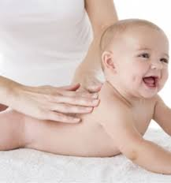
массаж
Это - важнейший фактор физического лечения больных детей, он проводится в одни и те же ут­ренние часы, ежедневно, через 40-60 минут после кормления на пеленальном столике.
Дети, обильно и часто срыгивающие, получают массаж через 1,5 часа после еды. У большинства детей, которым проводятся массаж и ЛФК, положительная клиническая динамика определяется уже после первых 4-5 сеансов воздействия при легком поражении ЦНС, пос­ле 7 занятий - при среднетяжелом, 10 сеансов - при тяжелом по­ражении.
При синдроме нервно-мышечной возбудимости мероприятия направлены на снижение общей возбудимости и мышечного тонуса. С этой целью применяются: покачивания в позе эмбриона или на мяче, общий расслабляющий массаж, то­чечный массаж для расслабления гипертоничных мышц по общеприня­тым точкам.
При парезе конечностей и их порочном положении применяется локальный массаж для выведения конечностей в пра­вильное положение и фиксация в этом положении 2 часа (сапожок, лонгеты, "варежка" и др.).

Slide 31
При синдроме угнетения нервной системы следует помнить, что после общей вялости, мышечной гипотонии, гипорефлексии после периода ложной нормализации может наступить период спастических явлений, поэтому приемы стимуляции можно применять только при стойком угнетении нервной системы без динамики неврологического статуса в течение месяца.
Для активизации нервной системы при­меняются: общий поглаживающий массаж, стимуляция рефлексов спинального автоматизма с помощью рефлекторных упражнений, укреп­ляющий массаж мышц спины, ягодичных мышц, мышц живота и паретичных конечностей.
При необходимости - лечение положением, упраж­нения в воде, направленные на стимуляцию рефлекторных движений и повышение общей активности ребенка, подводный стимулирующий массаж.

Slide 32
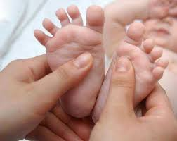
Ежедневные и регулярные процедуры на протяжении нескольких месяцев учат младенца расслабляться, воспитывают и приучают к физической выносливости.
Дети, получающие массаж, отличаются повышенным иммунитетом и способностью к противостоянию неблагоприятным факторам и инфекции.
Велика роль воздействия механического фактора на отдельные участки тела, так улучшается пищеварение, снимаются колики, происходит усиление метаболизма веществ и кожного дыхания, укрепление позвоночника, тренировка сердечно-сосудистой системы и активация умственных способностей ребенка.
Доказано, что массаж кистей рук и стоп стимулирует центры речи, а местное массирование заметно изменяет сократительную функцию мышц и повышает их тонус.

Slide 33
Упражнения в воде
Упражнения проводятся в обычных ваннах, длительность одного занятия увеличивается от 5-7 минут до 15 минут.
У большинства детей, занимавшихся в воде, положительная ди­намика становится заметной уже с 3-5 занятия. Возбужденные дети стано­вятся более спокойными, у них нормализуется сон, появляется воз­можность снижать дозу седативных препаратов. Вялые дети, наобо­рот, становятся более активными. Особенно эффективными упраж­нения в воде являются для возбужденных детей с высоким мышеч­ным тонусом и угнетенными рефлексами спинального автоматизма.
Подводный душ-массаж
Массаж проводится в теплой ванне. Воз­действие проводится на мышцы при небольшом давлении (0,5 атм). Широкий наконечник передвигается медленно от пе­риферии к центру на расстоянии 10-20 см от поверхности тела. При отсутствии аппарата можно проводить ручной массаж под водой.

Slide 34
Психолого-педагогическая коррекция
В последние годы установлено, что начинать общение с ребенком необходимо еще в период внутриутробного онтогенеза; сегодня активно развивается перинатальная психология и перинатальная педагогика.
Для детей с перинатальной патологией ЦНС раннее начало педагогической коррекции (элементы кондуктивной педагогики) является важнейшей составной частью реабилитации, поскольку мягкие сенсорные и эмоциональные воздействия — это немедикаментозные «ноотрофы» для развивающегося мозга.

Slide 35
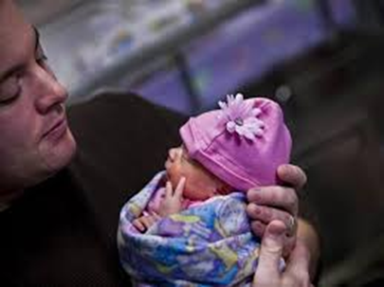
Индивидуальные или групповые встречи с родителями с целью : предотвратить эмоциональный срыв, сохранить максимально возможный уровень эффективного функционирования семьи
Ежедневное влияние родителей (прежде всего матери) направляется специалистом — психологом (педагогом), который формирует у родителей активную позицию по преодолению психоневрологических дефектов, обучает их разнообразным формам, приемам и средствам взаимодействия с ребенком и умению оценивать его реакции
Разрешение посещать новорожденного в реанимационном отделении
Использование метода «Кенгуру»

Slide 36
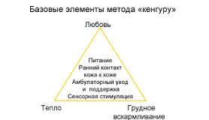
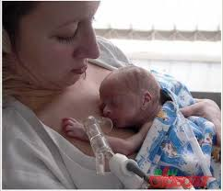
Метод «кенгуру»

Slide 37
Метод Кенгуру
Метод Кенгуру был апробирован в сентябре 1979 года докторами Эдгар Рей Санабриа и Гектор Мартинец Гомез в Боготе, Колумбия. Чтобы как-то компенсировать нехватку инкубаторов для выхаживания недоношенных детей и предотвратить распространение внутрибольничных инфекций, врачи попытались использовать тепло материнского тела для предупреждения гибели недоношенных детей от переохлаждения. В эксперименте участвовали малыши, состояние которых уже не вызывало беспокойства. Метод "кенгуру" превзошел все ожидания. Он оказался гораздо более эффективен, чем стандартный инкубатор для выхаживания

Slide 38
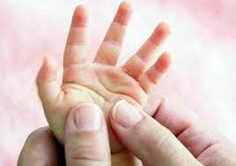
Тактильный стимулирующий массаж кистей и пальцев рук
Показан:
при синдроме угнетения
Недоношенным детям, в том числе менее 32 недель гестации
Нарушения периферического кровообращения
Спинальные нарушения в шейном отделе (паретические или патологические установки кистей)
Невозможность по тяжести состояния использовать общепринятые методы реабилитации
Противопоказан: судороги, интоксикация, заболевания кожи, острый период внутричерепного кровоизлияния (до 3 недель)

Slide 39
Клиническая эффективность
Повышение двигательной активности
Увеличение объема непроизвольных движений
Активизация врожденных рефлексов (в первую очередь орального автоматизма)
Способствует развитию слухового сосредоточения
В дальнейшем положительно влияет на динамику развития тонкой моторики и речи
Недоношенные дети, ежедневно получающие сеанс материнского массажа (поглаживаний), набирают в массе на 47% больше и покидают медицинское учреждение на 6 дней раньше

Slide 40
Музыкотерапия
Функции музыкотерапии:
Регулятивная
Коммуникативная
Реадаптационная
Используются средства музыки: темп, ритм, динамика, модуляции
Предполагается использование «живого» голоса (пение матери, отца, медицинского персонала), а также магнитофонной записи или других звуконосителей ( но не телевизор!!)

Slide 41
показания
Поражение ЦНС
Нарушение ритма дыхания
Тенденция к брадикардии
Нарушение моторики кишечника
Независимо от возраста и морфологической зрелости
У кормящей матери достоверно увеличивается лактация!
Исключение- дети с судорожным синдромом

Slide 42
Подбор музыки
Синдром возбуждения ЦНС- колыбельные песни, В.Моцарт, И.Дунаевский, лирические песни, А.Вивальди «Зима»
Синдром угнетения в остром периоде колыбельные, лирические в медленном темпе, затем- романсы, В.Моцарт «Маленькая ночная серенада», П.Чайковский вальсы, А.Вивальди «Весна», песни в маршевом темпе.
эвритмическая терапия по Р. Штайнеру (который доказал благотворное влияние на организм ребенка ритмических движений под музыку)

Slide 43
Совместное пребывание матери и ребенка
У матерей появляется возможность принимать активное участие в развитии своего ребенка, возобновляется прерванный физический контакт, выявлены положительные изменения в эмоциональном фоне и воспитательных установках женщины. Осознание женщиной, что применяемые ею действия улучшают эмоциональное, соматическое состояние ребенка, повышают ее родительскую самооценку, а «удовлетворение потребностей ребенка переживаются матерью как ее собственное удовольствие».

Slide 44
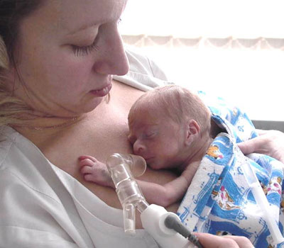
Пребывание матери в стационаре
Пребывание матери в стационаре и её активное участие не только в уходе, но и в выполнении некоторых медицинских манипуляций в условиях тесного эмоционального контакта позволяет обеспечить наиболее мягкую и в то же время достаточно насыщенную психосенсорную стимуляцию ребёнка, разнообразить окружающую среду, избежать сенсорной депривации при длительном нахождении маловесных детей в стационаре, сократить сроки пребывания в инкубаторе.
у детей с перинатальной патологией возможна высокая эффективность реабилитационных мероприятий.

Slide 45
Одним из важных факторов, влияющих на эмоциональное состояние матерей является отношение медперсонала к ней самой и к ее ребенку.
Женщинам в отделении очень важно, чтобы в них видели не помощниц в лечении ребенка, а личностей, матерей. Известно также, что матери «заражаются», могут перенимать отношение медперсонала к их ребенку.
Обращение к ребенку как рожденной личности, забота о нем, вера в успешное лечение и благоприятный исход развития со стороны медперсонала помогли не одной женщине по – другому взглянуть на ситуацию рождения недоношенного или больного ребенка, «увидеть» своего ребенка, избавиться от эмоциональной дистанции к малышу

Slide 46
Детский церебральный паралич
Группа нарушений развития движений и положения тела, вызывающих ограничения активности, которые вызваны непрогрессирующим поражением развивающегося мозга плода или ребенка.
Моторные нарушения часто сопровождаются дефектами чувствительности, когнитивных и коммуникативных функций, перцепции и/или поведенческими и/или судорожными нарушениями.

Slide 47
Этиология ДЦП
Причиной могут быть многочисленные пре-, интра- и постнатальные факторы:
– асфиксия, гипоксия плода,
– недоношенная беременность,
– задержка внутриутробного развития,
– внутриутробная инфекция,
– гемолитическая болезнь новорождённых,
– аномалии развития ЦНС,
– травматические поражения головного мозга в интра- и постнатальном периоде,
– другие
Не является наследственным заболеванием

Slide 48
• Спастическая форма (около 70 - 80 % случаев) – патологическое повышение мышечного тонуса – ----диплегия (обе ноги),
--гемиплегия (одна сторона тела) или
-тетраплегия (все конечности).
• Дискинетическая – нарушение координации движений –
-Хореоатетоидная (гиперкинетическая) форма (10 - 20% случаев) –
- Дистоническая форма
• Атаксическая форма (5 - 10 % случаев) – нарушение равновесия и координации
• Смешанная форма

Slide 49
Клинические проявления
Патологический мышечный тонус.
• Патологические движения.
• Скелетные деформации.
• Контрактуры суставов.
• Задержка умственного развития.
• Судороги.
• Нарушение речи.
• Нарушение глотания.
• Потеря слуха, зрения.
• Кариес.
• Нарушение физиологических отправлений

Slide 50
Программа реабилитации детей с ДЦП
Медикаментозная терапия.
• Работа по восстановлению познавательной деятельности и речи.
• Физическое воспитание детей.
• Лечебная физкультура.
• Массаж.
• Ортопедический режим и протезирование.
• Хирургическое лечение (при необходимости).
• Физиотерапевтическое лечение.
• Трудотерапия.
• Современные методы реабилитации.

Slide 51
Физическое воспитание детей с ДЦП
двигательное развитие детей оказывает мощное влияние на их общее развитие, в частности на формирование речи, психики, интеллекта, таких анализаторных систем, как зрительная, слуховая, тактильная, а также в широком смысле, на их поведение.

Slide 52
Двигательные коррекционные задачи
коррекция порочных установок опорно-двигательного аппарата;
• преодоление гипотрофии, атрофии отдельных мышечных групп, нормализация тонуса мышц;
• улучшение подвижности в суставах;
• улучшение мышечно-суставного чувства (кинестезии) и тактильных ощущений;
• улучшение деятельности сердечно-сосудистой, дыхательной и других систем организма;
• развитие предметно-манипулятивной деятельности рук;
• формирование равновесия и ориентировки в пространстве;
• формирование различных опорных реакций рук и ног;
• общая релаксация организма и отдельных его конечностей.

Slide 53
Особенности проведения лечебной гимнастики
использование комплексных афферентных стимулов:
– зрительных (перед зеркалом),
– тактильных (поглаживание конечностей, опора ног и рук на поверхность, покрытую различными видами материи, ходьба босиком по песку и т.д.),
– температурных (упражнения в воде с изменением ее температуры, локальное использование льда),
– проприоцептивных (специальные упражнения с сопротивлением, чередование упражнений с открытыми и закрытыми глазами).

Slide 54
Особенности проведения лечебной гимнастики
Особое внимание тем двигательным навыкам, которые более всего необходимы в жизни (ходьба, предметно-практическую деятельность, самообслуживание).
Обязательно учитывают возраст ребенка, уровень интеллектуального развития, его интересы, особенности поведения. Большинство упражнений следует проводить в игровой форме.
• Важное значение имеет четкая речевая инструкция, которая нормализует психическую деятельность ребенка, развивает целенаправленность, улучшает понимание речи, обогащает словарь

Slide 55
Физиотерапия при ДЦП
Электрофорез лекарственных веществ (с 3-4 недель)
– На воротниковую зону (бром, кальций, магний)
– Паравертебрально и на сегментарные зоны (новокаин, прозерин, галантамин)
– На суставы при контрактурах (йод, лидаза)
– На биологически активные точки (алоэ, никотиновая кислота)
• Амплипульстерапия (с 3-х месяцев) – В зависимости от способа и параметров применяемых воздействий СМТ могут оказывать разнонаправленное влияние на тонус и сократительную способность мышц

Slide 56
Физиотерапия при ДЦП
Высокочастотная электротерапия (СМВ- и ДМВтерапия) – Назначается при парезах, выраженных гиперкинезах, болевом синдроме
• Ультразвуковая терапия – Детям с 2-3-х лет для лечения контрактур
• Лазеротерапия – Детям с 1,5-2-х лет паравертебрально и на область спастичных мышц
Транскраниальная микрополяризация – использование с лечебно-профилактическими целями воздействия на ткани головного мозга постоянного электрического тока небольшой силы.
– снижает выраженность гиперкинезов,
– стимулирует развитие моторных и когнитивных функций,
– улучшает микроциркуляцию и кровообращение,
– снижает частоту и выраженность судорожных приступов
, – улучшает функции спинного мозга

Slide 57
Современные методы реабилитации
Ботулинотерапия- блокада передачи импульса в нервно-мышечном синапсе
Анималотерапия (зоотерапия)
– Иппотерапия
– Канистерапия
– Дельфинотерапия
• Метод динамической проприоцептивной коррекции
– Костюмы «Адели», «Гравистат», «Атлант»
• Биологическая обратная связь
• Сенсорная коррекция – Сенсорная комната – Звуковой луч

Slide 58
лечение положением
В период с 1950 по 1970 годы чешский невролог Вацлав Войта, занимающийся реабилитацией детей, страдающих ДЦП обратил внимание на то, что при определенных положениях тела путем давления на установленные точки (раздражители), у маленьких пациентов уверенно вызываются бессознательно повторяющиеся моторные реакции на туловище и конечностях (рефлексолокомоции).
У новорождённых ЦНС ещё очень хорошо поддаётся формированию и хотя некоторые нервные пути в мозге зачастую полностью блокированы, они остаются доступными. Ненормальные движения, возникающие из-за постоянного, но патологически изменённого выпрямления и передвижения, ещё не закреплены, что позволяет достичь максимального эффекта при терапии.
Основная задача методики — формирование двигательных навыков, соответствующих возрасту ребёнка. Для этого используют рефлекс ползания и рефлекс поворота.

Slide 59
Войта- терапия
В основе Войта-терапии лежит так называемая рефлекторная локомоция: путём активации двигательных рефлексов, при соблюдении заданных исходных положений и точек раздражения.

Slide 60
Рефлекторное переворачивание состоит из двух частей: 1. переворачивание со спины на бок (первая фаза),
2. переворачивание с бока на живот (вторая фаза). У здорового младенца часть этого двигательного процесса спонтанна, наблюдается приблизительно на 6-ом месяце жизни, вторая часть на 8-9 месяце.
С помощью ВОЙТА-метода она может быть вызвана уже у новорождённых. Терапевтически рефлекторное переворачивание используется в различных фазах в положении лёжа на спине и лёжа на боку.

Slide 61
Бобат- терапия
Бобат-терапия (нейродинамическая реабилитация) — является нейроразвивающей практикой, целью которой является коррекция двигательных стереотипов, недостаточных движений. Основная сфера применения – восстановление правильных движений при заболевании ДЦП.

Slide 62
Бобат терапия – это нейро-развивающее лечение, которое восстанавливает мышечный тонус и стимулирует развитие правильной моторики.
Конечной целью Бобат терапии является формирование правильной схемы движения и применение полученных навыков в повседневной жизни.
Сначала оно было применено только для детей, но сейчас активно применяется и у взрослых физиотерапевтами и врачами лечебной физкультуры в стадии реабилитации после инфаркта.

Slide 63
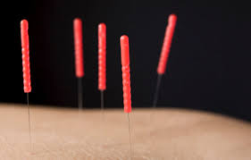
Иглорефлексотерапия (ИРТ)
Это метод, использующий для достижения лечебного эффекта особые чувствительные точ­ки. Применяется для стимуляции рефлексов, необходимых для нормального психомоторного развития. При воздействии на точки акупунктуры иглой или импульсным электрическим током, лазерным излучением, магнитным полем возникают сдвиги в области сегментарного рефлекторного звена, вегета­тивных ганглиев и центральных звеньев регуляции всего орга­низма. Такая широкая зона действия ИРТ помогает форми­ровать улучшение не только двигательной, но и эмоци­ональной сферы ребенка.
Лечение ИРТ можно начинать с З-б месяцев жизни. В этом возрасте рефлекторная сфера легче поддается коррекции.

Slide 64
Паралич Дюшена-Эрба
Паралич Дюшена-Эрба - травматическое повреждение верхнего ствола плечевого сплетения, образованного спинномозговыми корешками С5 и С6.
Травмирование ствола возможно при падении на руку, ударе сверху по плечу, сильном ушибе плечом о неподвижный предмет, резкой тракции за руку, резанном или огнестрельном ранении, проникающем в область плечевого сплетения.
Но чаще всего верхний паралич развивается в результате травм плечевого сплетения новорожденного, происходящих во время родов. В таких случаях он носит название верхний акушерский паралич, или родовой паралич Эрба.

Slide 65
Паралич Эрба-Дюшенна -
заболевание, протекающее стадийно
Первая стадия – острый период травмы (с рождения до одного месяца жизни ребенка),
вторая стадия – период восстановления (с месяца до года),
третья стадия – остаточные явления (от года).

Slide 66
клиника
паралич Эрба-Дюшена на первом этапе развития, сразу после родов, проявляется симптомами родовой травмы. К таким относятся: беспокойство ребенка, сниженный тонус мышц, ослабленное дыхание, разогнутая в локте ротированая вовнутрь поврежденная ручка, пальчики сжаты в кулак и зажимают большой палец.

Slide 67
Консервативная терапия предусматривает иммобилизацию парализованной конечности специальной шиной, которую снимают лишь для осуществления лечебных и гигиенических манипуляций. Параллельно проводят массаж, лечебную физкультуру, рефлексотерапию, физиотерапию (УВЧ, соллюкс, электрофорез, электромиостимуляция, парафинотерапия,
озокерит).
Фармакотерапия может включать противовоспалительные и обезболивающие; антихолинэстеразные препараты (оксазил, прозерин. галантамин); медикаменты, улучшающие кровообращение тканей плечевого сплетения (папаверин, эуфиллин, пентоксифиллин); средства, повышающие метаболизм нервной ткани (актовегин, витамины гр. В); рассасывающие препараты (алоэ).
.

Slide 68
Период остаточных явлений является следствием неполного восстановления иннервации верхней конечности.
При среднетяжелой и тяжелой степени паралича Дюшена-Эрба формируется симптом «кукольной руки» - выраженная борозда, пролегающая между грудной клеткой и пораженным плечом. Пронированная и приведенная к туловищу установка плеча вызывает формирование внутриротаторной и пронаторной контрактуры мышц, нарушение локтевого сгибания — сгибательной контрактуры локтевого сустава. Наблюдается поворот лопатки с выстоянием ее позвоночного края.
Кисть остается в состоянии ладонной флексии, затруднено разгибание пальцев.

Slide 69
последствия
Атрофия мышц плечевого сустава может привести к подвывиху или вывиху плеча, развитию привычного вывиха плеча.
Со временем из-за асимметричности плечевого пояса возникает искривление позвоночника в шейно-грудном отделе — сколиоз

Slide 70
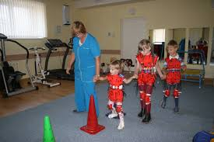
механотерапия

Slide 71
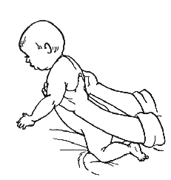
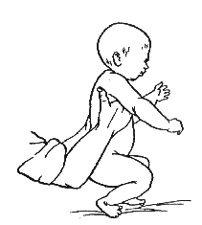
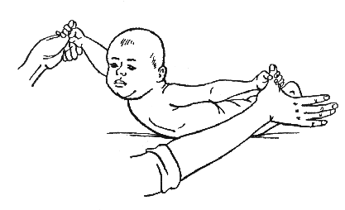
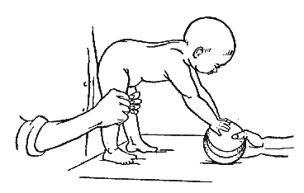
Лечебная гимнастика

Slide 72
фитотерапия
Наиболее распространенными и оптимальными способами применения лекарственных растений у детей считаются энтеральный ( то есть внутренний), наружный и ингаляционный.
Внутрь в большинстве случаев применяются напары ( чаи), отвары, настои, экстракты. Часто используются микроклизмочки у маленьких детей. Наружно- используются ванночки, аппликации, обтирания, ванны, ингаляции и пр.
Внутрь фитопрепараты принимаются за 15-20 минут до еды. Отвары или водные экстракты лучше готовить ежедневно, рассчитывая суточную дозу для ребенка.
Спиртовые настойки разбавляются водой а у детей раннего возраста-до 3 лет, не применяются!

Slide 73
Замечательно действуют различные ингаляции травяными сборами при лечении респираторных заболеваний. У маленьких детей единственно возможным и достаточно эффективным методом проводить ингаляцию является так называемый “палаточный” метод. Для этого достаточно соорудить небольшую палатку из полиэтиленовой пленки или любой другой непромокаемой ткани, поставить кастрюлю с отваром лечебных трав ( для хорошего парового эффекта объем должен быть 3-4 л) и посадить ребенка рядом ( внимание! только под присмотром взрослых!) или сесть самим, держа ребенка на руках. В этом случае кроме ингаляционного эффекта ещё будет общий равномерный прогрев.
Нужно учесть, что ингаляции и любые тепловые процедуры проводятся только при нормальной температуре тела.

Slide 74
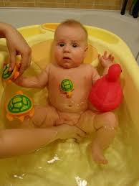
Травы для купания детей
Череда. Купание новорожденных в череде способствует уменьшению воспалений и подходит большинству детей. В ней неопасно купаться при потничках и диатезе.
Лаванда. Лучше всего подойдет для вечернего купания. Лаванда прекрасно снимает излишнее напряжение и укрепляет сон.
Валериана. Купание в ней укрепляет сердце и затягивает неглубокие раны на теле.
Ромашка. Это наиболее популярное и доступное растение. Купание новорожденных в настое ромашки успокаивает нервы, оказывает обеззараживающее действие. В некоторых случаях ромашка помогает уменьшить аллергические высыпания.
Крапива. Хоть ее запах и не входит в число фаворитов среди маленьких детей, она полезна для здоровья и оказывает не только общеукрепляющий эффект, но и заметно смягчает кожу.
Мята. Отвар этой травы применяют в случаях, когда необходимо облегчить опрелости и потницы.
Пустырник. Пустырник служит успокоительным, а также благодаря своим целительным свойствам — это отличное средство при коликах.
Календула . Предотвращает покраснения и кожную сыпь, уменьшает раздражение.
Шалфей. Улучшает сон новорожденного, . А также шалфей снимает раздражение и мелкую сыпь.
Сушеница. обладает способностью заживлять мелкие порезы и ранки.

Slide 75
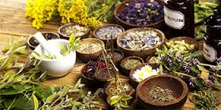
У детей лекарственные растения для наружного действия применяются широко особенно в первый год жизни с целью профилактики опрелостей, очищения и защиты кожи ( ванночки и купания с чередой, ромашкой, календулой).
Наряду с полезными растениями для купания новорожденного ребенка есть и вредные: травы, использование которых запрещено. Речь идет о всевозможных цитрусовых, содержащих эфирные масла, способные навредить коже малыша. Не рекомендуется использовать для фитотерапии тую, чистотел, ракитник и пижму.
Не нужно ожидать моментального эффекта от купания в лекарственных травах. Какие-либо изменения можно заметить в лучшем случае после 5-6 сеанса.

Slide 76
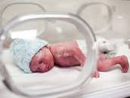
Недоношенные дети
Благодаря современным достижениям в неонатологии в настоящее время выживает все больше недоношенных детей с низкой и экстремально низкой массой при рождении. Опыт показывает, что к моменту выписки из стационара эти дети готовы к домашнему уходу, но им требуется специальное педиатрическое наблюдение.
В мировой практике и в нашей стране создана и развивается трехуровневая система оказания помощи новорожденным и, в частности, недоношенным детям:
Роддом-отделение патологии и выхаживания недоношенных детей- поликлиника (неврологическое отделение??)

Slide 77
Низкая масса тела при рождении сочетается с повышенной заболеваемостью, функциональными нарушениями, снижением уровня психического здоровья
Высокая смертность преждевременно родившихся не только в перинатальном периоде, но и на первом году жизни в связи с высокими показателями врожденных пороков развития, тяжелых инфекционных и неврологических заболеваний
Среди детей-инвалидов 45% родилось недоношенными

Slide 78
Проходя последовательно отделения 2-го и 3-го уровня, недоношенные дети, достигшие массы тела 2000 г, способные удерживать тепло и самостоятельно сосать, выписываются домой под наблюдение врача амбулаторно-поликлинической службы. Те дети, у которых сохраняется выраженная неврологическая симптоматика, переводятся в неврологические отделения детских больниц.
Однако в последние годы частота переводов в неврологические стационары становится все меньше в связи с тем, что необходимое лечение в остром периоде гипоксически-ишемического повреждения дети получают в неонатальном стационаре.

Slide 79
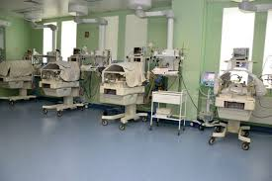
Есть ли эффект выхаживания? Что делать?
С дефектами развития детей, рождённых в сроки незавершённой гестации, бороться можно и нужно.
Прежде всего, необходимы предельно раннее начало лечебно-реабилитационных мероприятий (2 — 3 неделя жизни), индивидуальный подход к ребёнку, преемственность мер на различных этапах оказания помощи и глубокое мониторирование результатов.
Новые методологические подходы предполагают оценку и выбор реабилитационных мероприятий с позиции целостного организма и неотделимы от гармонизации диагностических и лечебных процедур, предполагающей активное участие семьи — прежде всего матери — на всех этапах помощи.

Slide 80
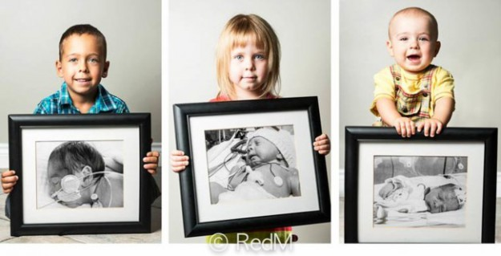

Slide 81
Вместе с тем ни само заболевание, ни общие проблемы, связанные с недоношенностью и незрелостью, на первом этапе не заканчиваются, и прогноз развития ребенка, по-прежнему, остается непредсказуемым. В связи с высоким риском тяжелого неврологического дефицита, а также возможным формированием хронической патологии дыхательной системы ребенка для общей педиатрической сети очевидными являются именно две основные проблемы — патология дыхательной системы и неврологические расстройства.
На этом акцентируют свое внимание участковые педиатры, формируя привычный стереотип отношения к недоношенному ребенку как к маленькому неполноценному существу

Slide 82
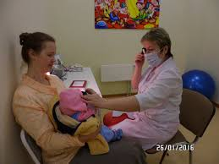
Чтобы проследить развитие и состояние здоровья этого контингента детей, в 90-е годы ХХ века при отделениях патологии новорожденных были открыты так называемые кабинеты катамнеза, целью работы которых являлась констатация проблем у обратившихся детей, оценка их развития к году жизни.
В соответствии с названием подобных отделений «follow up» на Западе, в настоящее время создаются отделения «последующего наблюдения», или Центры коррекции развития недоношенных детей в противовес кабинетам или отделениям катамнеза, созданным при стационарах второго этапа
выхаживания недоношенных

Slide 83
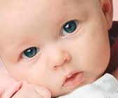
НЕОБХОДИМОСТЬ РЕАБИЛИТАЦИИ СВЯЗАНА С ТЕМ, ЧТО
в первые два года жизни у недоношенных детей могут наблюдаться следующие изменения со стороны органов и систем:
нарушения ЦНС;
нарушения нейросенсорного аппарата (ретинопатия, снижение слуха);
дыхательные расстройства, связанные с незрелостью легочной ткани, незрелостью центральной регуляции и бронхолегочной дисплазией;
кардиопатии;
постгипоксическая нефропатия;
дисфункция желудочно-кишечного тракта;
незрелость эндокринной регуляции;
нарушения фосфорно-кальциевого обмена (рахит?!);
слабость мышечного каркаса и особенности нервно-мышечной регуляции;
низкие показатели физического развития
В этот период нередко возникает необходимость проведения дифференциального диагноза с генетическими синдромами

Slide 84
На третьем году жизни у недоношенного ребенка типичны следующие особенности:
позднее становление активной речи;
особенности развития коммуникативности;
проблемы усидчивости и восприятия;
трудности развития ассоциативного и логического мышления;
сложности формирования мелкой моторики;
Протодиссомния (нарушения сна);
низкие показатели физического развития.
И далее….. До 18 лет!!

Slide 85
Все недоношенные дети относятся к группе риска и требуют повышенного внимания участкового педиатра к физическому и нервно-психическому развитию
Все приведенные выше методики применяются у недоношенных детей
Ведущая роль при этом отводится немедикаментозным методам воздействия, характеризующимся более щадящей нагрузкой на организм.
В основе программ реабилитации недоношенных детей, разработанных российскими медиками за последние годы, лежит большой спектр средств физического воздействия: общий лечебный массаж, упражнения в воде, музыко-, свето-, цвето-, ароматерапия, сухая иммерсия, низкоинтенсивная лазеротерапия, тактильно-кинестетическая стимуляция ладоней и пальцев у глубоко недоношенных детей, лечение положением (укладки, туторы, воротники), Войта-терапия, Бобат-терапия, фитболгимнастика, гидрокинезотерапия и т.д.
Залог успеха- раннее начало! И динамическое продолжение!

Slide 86
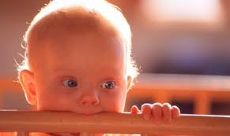
Необходимой составляющей комплексной реабилитации маловесных детей должно стать коррекционно-педагогическое пособие (элементы кондуктивной педагогики).
Ранние — на первом месяце жизни — психосенсорные занятия с ребёнком, направленные на поэтапное формирование возрастных реакций и умений, позволяют активизировать процессы психического развития, создают возможность усвоения ребёнком социального опыта и предупреждают формирование вторичных отклонений в социальном и познавательном развитии

Slide 87
коррекционная (кондуктивная) педагогика
Основы системы Петё
Автор методики пришел к выводу, нарушение двигательных функций у детей нуждается не только в медицинской, но и в педагогической коррекции. Ребенка можно обучить движению – таков постулат кондуктивной педагогики.
Целостный и индивидуальный подход к ребенку, развитие его способностей, формирование личностных качеств и социальных навыков – основные цели кондуктивной педагогики. Андраш Петё считал, что нарушения в работе опорно-двигательной системы являются нарушениями познавательных способностей, что отрицательно сказывается на двигательных навыках человека. С другой стороны, стимуляция слабо развитых рефлексов помогает восстановить утраченные моторные функции.
ФЕДЕРАЛЬНЫЕ КЛИНИЧЕСКИЕ РЕКОМЕНДАЦИИ ПО ОКАЗАНИЮ МЕДИЦИНСКОЙ ПОМОЩИ ДЕТЯМ С ПОСЛЕДСТВИЯМИ ПЕРИНАТАЛЬНОГО ПОРАЖЕНИЯ ЦЕНТРАЛЬНОЙ НЕРВНОЙ СИСТЕМЫ С ГИДРОЦЕФАЛЬНЫМ И ГИПЕРТЕНЗИОННЫМ СИНДРОМАМИ
В клинические рекомендации включены разделы по кондуктивной педагогике

Slide 88
В переводе с английского «кондуктор» означает «проводник, инструктор». Именно в этом смысле А. Пето и употребил это понятие, поскольку в системе «общество-кондуктор-больной ребенок» кондуктор является, с одной стороны, проводником нужд, чаяний, умений ребенка-инвалида и стремлений в большой мир, с другой – адаптером многообразного социума и его требований к возможностям аномального ребенка.
Поэтому достижение главного – одновременного стимулирования двигательной и интеллектуальной активности ребенка – оказывается возможным в рамках уникального кондуктивного процесса.

Slide 89
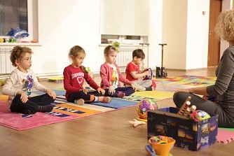
Обучение организовано в виде блоков, где физические упражнения чередуются с педагогическими занятиями.
Цель занятий – пробуждение инициативы в ребенке, поощрение его самостоятельных действий, повышение самооценки.

Slide 90
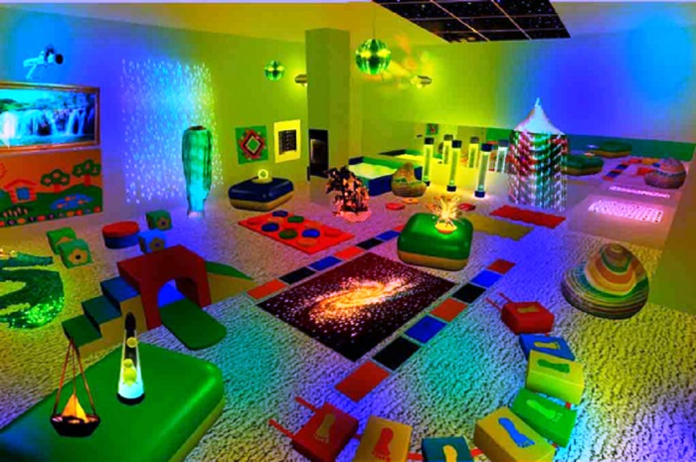
В последние годы для недоношенных детей особенно рекомендуется сочетание двух-трех «мягких» методов физического воздействия с психоэмоциональной и психосенсорной коррекцией, что помогает моделировать эффект так называемых «сенсорных комнат», применяемых в реабилитации более старших пациентов.

Slide 91
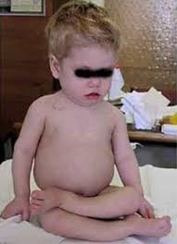
Реабилитация при рахите
Рахит (гиповитаминоз D) характеризуется нарушением минерального (преимущественно фосфатно-кальциевого) обмена, проявляется недостаточной минерализацией костей, нарушением функций мышечной, нервной систем и внутренних органов.
Клинические проявления рахита полиморфны.
Единой и признанной на международном уровне программы лечения не существует. Принятый в отечественной педиатрической практике комплексный подход к лечению рахита включает воздействие на ключевые звенья патогенеза в виде устранения дефицита витамина Д, нормализации нарушенного фосфорно- кальциевого обмена, ликвидации метаболических расстройств, коррекции вегетативных нарушений.

Slide 92
Режим дня ребѐнка с рахитом
Строится с учѐтом последовательных чередований сна, бодрствования и кормлений в соответствии с возрастным режимом. Во время сна и бодрствования необходимо часто менять положение тела ребѐнка, периодически выкладывая его на живот, с целью профилактики формирования деформаций патологически изменѐнных костей черепа.
В активном периоде заболевания (учитывая гиперестезию) рекомендовано создание охранительного режима (максимально возможное устранение яркого света, громких звуков). Необходимо достаточное пребывание на свежем воздухе, обеспечение адекватной естественной инсоляции путѐм организации световоздушных ванн в тени негустых крон деревьев («кружевная» тень) с обнажѐнными руками, ногами, лицом и покрытой головой
Недопустима замена прогулок на улице пребыванием в помещении у окна, на застеклѐнных лоджиях и т. д. Не рекомендовано длительное пребывание обнажѐнного ребѐнка под прямыми солнечными лучами – как в период разгара рахита, так и в здоровом состоянии, во избежание манифестации спазмофилии (при наличии рахита), перегревания, солнечных ожогов, повышения риска развития онкологической патологии кожи.

Slide 93
Питание при рахите
Лучшим питанием для детей первого полугодия жизни является грудное молоко. В женском молоке биодоступность и соотношение между кальцием и фосфором оптимальны (2:1), усвоение кальция достигает 75 %, фосфора – 50 % (при искусственном вскармливании – 30% и 20-30% соответственно).
При естественном вскармливании необходимо максимально рационализировать питание матери.
При искусственном вскармливании подбирают адаптированные молочные смеси с обогащением по витамину Д. В составе смесей углеводный компонент обычно представлен лактозой, усиливающей всасывание кальция и холекальциферола. В детских молочных смесях допустимо соотношение между кальцием и фосфором в диапазоне 1,2-2,0:1

Slide 94
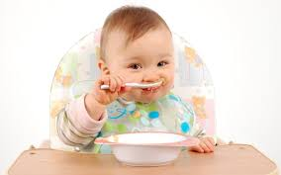
Важно своевременное введение в рацион плодово-ягодных и овощных соков и пюре.
При выборе продуктов обращают внимание на содержание в них аскорбиновой. Рекомендованы овощи и зелень с более высоким содержанием кальция и фосфора (морковь, капуста бело- и краснокочанная, репа, тыква, кабачок, корень и зелень петрушки, шпинат, укроп).
Необходимо своевременное введение в рацион творога и яичного желтка (богат витамином Д, кальцием, микроэлементами). В качестве первого прикорма целесообразно вводить овощные пюре. При введении злакового прикорма предпочтение отдают гречневой, овсяной, а в дальнейшем – и смешанным кашам промышленного производства, обогащѐнным витаминами и минералами, включая витамин Д.
При приготовлении каш в домашних условиях в конце варки рекомендуется добавлять в них ягоды, фрукты, сухофрукты или овощи, что позволяет обогатить их витаминами, минералами и значительно улучшить вкусовые качества. Рекомендовано использование овощного отвара для приготовления каш.

Slide 95
Для коррекции дефицита фосфора
у детей с рахитом можно в течение 3-4 недель применять донаторы фосфата – глицерофосфат кальция, фитин,
Для улучшения усвоения солей кальция и фосфора, повышения реабсорбции фосфора в почечных канальцах и усиления обызвествления хрящевой ткани показано (при наличии технической возможности еѐ приготовления) применение цитратной смеси (Ac. citrici 2,0-3,0; Natrii citrici 3,5-4,0; Aq. destillat. ad 100) − по 1 чайной ложке, 3 раза в день, курсом на 10-15 дней.
Лимонная кислота способствует поддержанию кислой реакции в кишечнике, образует растворимый и легкоусваиваемый комплекс цитрата кальция.

Slide 96
Ликвидация метаболических нарушений и коррекция вегетативных расстройств
В остром периоде рахита и во время интеркуррентных заболеваний особое значение имеет применение антиоксидантов. Оправдано использование токоферола в дозе 5-10 мг/сут (в 2-3 приѐма), в изолированном виде или в сочетании с витамином С в дозе 25-50 мг/сут, а также с витамином А в дозе 1650 МЕ/сут.
Детям с проявлениями белково-энергетической недостаточности, низкой прибавкой массы тела показано применение оротата калия (оротовая кислота, кроме общего анаболического эффекта, усиливает синтез кальцийсвязывающего белка в энтероцитах) – за 1 час до кормления, из расчѐта 10-20 мг/кг/сут, разделив на 3-4 приѐма, в течение 3-5 недель. Вместо оротата возможно назначение лекарственных средств на основе левокарнитина (элькар, карнитон) из расчѐта 30-50 мг/кг/сут в течение 4-5 недель (детям раннего возраста назначают 20% водный раствор по 4-12 капель 3 раза в день, в течение 1 месяца).

Slide 97
Для нормализации функции паращитовидных желез
и уменьшения вегетативных нарушений рекомендован аспаркам (панангин) из расчѐта 10 мг/кг/сут, 1-2 раза в день, внутрь или 1% раствор сернокислой магнезии из расчѐта 10 мг/кг магния в сутки, в течение 3-4 недель.
При этом следует учесть, что лекарственные средства, содержащие магний, должны приниматься минимум через 2 часа после приѐма средств на основе кальция, что позволяет избежать их взаимодействия.
С целью стимуляции энергетического обмена пациентам с фосфопеническим вариантом рахита рекомендуется введение АТФ (по 0,5 мл внутримышечно, 1 раз в день, на курс 15-20 инъекций),

Slide 98
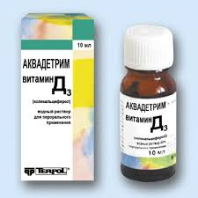
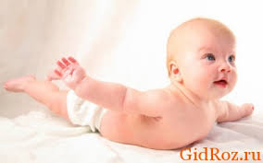
По мере стихания процесса (но не ранее 2-3 недель от начала терапии) назначается массаж и лечебная гимнастика длительностью до 1,5-2 месяцев, что способствует ускоренному восстановлению тонуса мышц, предупреждает развитие нарушений осанки и плоскостопия.
Проведение профилактических прививок ребѐнку, перенѐсшему рахит, − не противопоказано, однако их следует выполнять спустя 2-3 месяца после устранения активных проявлений рахита

Slide 99
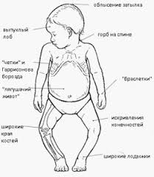
При своевременной диагностике и лечении нетяжѐлых форм рахита прогноз для жизни и здоровья благоприятный.
При тяжѐлом течении болезни и рецидивирующем процессе прогноз для здоровья относительно благоприятный, так как могут сохраняться грубые нарушения опорно-двигательного аппарата,
требующие наблюдения и лечения у
ортопеда и хирурга.

Slide 100
лечебная физкультура, лечебная гимнастика и лечебный массаж при рахите у детей.
Особое внимание следует уделить лечебному массажу, благодаря которому активизируется обмен веществ в кожных покровах, который в свою очередь стимулирует выработку организмом витамина D. Поэтому применение приемов общего массажа актуально в любом возрасте и при любом течении заболевания.
В начальном периоде заболевания, занятия с ребенком, включающие специальные упражнения при рахите, должны быть построены на основе обычных возрастных комплексов. Нужно учитывать тот факт, что ребенок, больной рахитом, быстрее устает, поэтому нагрузку можно уменьшить путем сокращения числа повторений каждого упражнения до 2-3 раз.
Необходимо осторожно выполнять пассивные упражнения при рахите: нужно внимательно следить за тем, чтобы суставы не разгибались сильнее, чем положено.

Slide 101
В занятия лечебной физкультурой и гимнастикой обязательно нужно включать дыхательные упражнения - надавливания на грудную клетку, которые сочетаются со скрещиванием рук и т.д. Необходимо учитывать тот факт, что больной ребенок чрезмерно возбудим, поэтому в массаж при рахите у детей надо ввести больше поглаживаний и значительно уменьшить, или даже совсем исключить, стимулирующие ударные приемы.
В том случае, если ребенок быстро устает и капризничает во время занятий, комплекс упражнений можно разделить на несколько частей.

Slide 102
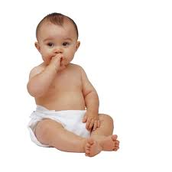
Неспецифическая профилактика рахита
При несоблюдении назначений врача по профилактике рахита медикаментозными препаратами или по показаниям
1-2 раза в год можно назначать УФО, курс 10-12 сеансов через день, начиная с 1/8 биодозы и постепенным повышением в конце курса до 1,5- 2,0 биодоз.
После УФО делается перерыв в 1 месяц, а затем можно назначать витамин Д в профилактической дозе.

Slide 103
Ранняя реабилитация
проводится одновременно с лечением витамином D и направлена на устранение функциональных нарушений органов и систем и улучшение синтеза и обмена витамина D в организме ребенка.
С этой целью используется УФО длинноволнового спектра.
В начальном периоде заболевания и при рахите I степени применяют УФО, начиная с 1 /4 биодозы, с последующим (через каждые 2 облучения) увеличением ее на 1/4 биодозы. К концу курса лечения дозу доводят до 2–3 биодоз, облучая переднюю и заднюю поверхности тела.

Slide 104
При рахите II–III степени применяется ускоренная схема облучения: начинают с 1 /4–1 /3 биодозы, более быстро увеличивают дозы – через 1 или 2 облучения на величину первоначальной дозы, доводя до 2 биодоз на поверхность тела.
Поздняя реабилитация проводится на фоне продолжающегося лечения рахита витамином D и цитратами. Применяются массаж и лечебная гимнастика. Они оказывают благотворное влияние на обмен веществ, улучшают кровообращение, дыхание, газообмен. Особенно показаны при гипофосфатемическом и смешанном вариантах рахита.

Slide 105
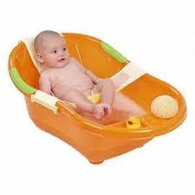
водолечение
Используется водолечение при постепенном переходе от теплых, индифферентных температур обливаний к прохладным. Применяются соленые ванны с морской или обычной поваренной солью из расчета 100 г соли на 10 л воды. Температура первой ванны – 38 °C, продолжительность – 3–8 мин, после каждых 2–3 ванн длительность процедуры увеличивается на 1 мин. Всего на курс лечения необходимы 12–15 ванн через день.
Беспокойным детям рекомендуют хвойные ванны (хвойный экстракт в жидком или сухом виде) ежедневно курсом № 15.

Slide 106
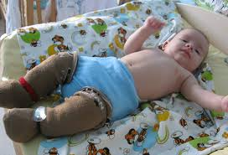
Грязелечение назначается детям с нарушением статических функций, при мышечной гипотонии.
Этим детям можно применять индуктотерапию на ноги в слаботепловой дозировке. Показан электрофорез раствора прозерина в разведении 1: 2000 при расположении электрода в пояснично-крестцовой области, второго (раздвоенного) – на икроножных мышцах.
Продолжительность процедуры составляет 10 мин, на курс проводятся 12–15 процедур.
В период реконвалесценции рахита применяется электрофорез кальция хлорида.

Slide 107
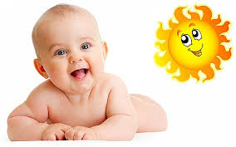
Восстановительное лечение.
Через 1 месяц после законченного первого курса УФО можно провести повторный курс лечения. Дальнейшее восстановительное лечение и динамическое наблюдение проводятся как профилактика рахита с частотой наблюдения, соответствующей здоровым детям.

Slide 108
Благодарю за внимание!

